Slide 1
Тема: Тема «маленького человека» в повести Н.В.Гоголя «Шинель».
10 класс

Slide 2

Сегодня на уроке:
Вы изучите:
-художественное новаторство Н.В.Гоголя в развитии темы «маленького человека»;
-роль образа шинели в построении сюжета и композиции повести, в воплощении авторского замысла;
Вы будете:
- анализировать способы авторской характеристики героев, изобразительные средства, в том числе литературный прием-символ;
-анализировать систему образов, структуру произведения, выделяя два периода в жизни героя: «период капота», «период новой шинели».

Slide 3
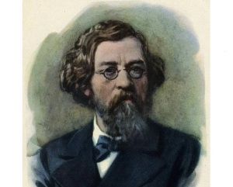
Эпиграф
Эпиграф
«Гоголю многим обязаны те,
которые нуждаются
в защите;
он стал во главе
тех, которые отрицают
злое и пошлое»
Н. Г. Чернышевский

Slide 4
Предтекстовая работа
Маленький человек – это человек невысокого социального положения и происхождения, не одаренный выдающимися способностями, не отличающийся силой характера, но при этом добрый, никому не делающий зла, безобидный. Портрет в литературе — одно из средств художественной характеристики, состоящее в том, что писатель раскрывает типический характер своих героев и выражает своё идейное отношение к ним через изображение внешности героев: их фигуры, лица, одежды, движений, жестов и манер Художественная деталь -(фр. detail — часть, подробность) — значимый, выделенный элемент художественного образа, выразительная подробность в произведении, несущая значительную смысловую и идейно-эмоциональную нагрузку. Деталь способна с помощью небольшого текстового объема передать максимальное количество информации, с помощью детали одним или несколькими словами можно получить самое яркое представление о персонаже (его внешности или психологии), интерьере, обстановке.

Slide 5

Ассоциативный куст
Какие ассоциации вызывает у вас определение «маленький человек» в литературе?

Slide 6
Примерные ответы
Бедный
Задавленный
Обездоленный
Забитый
Оскорбленный
Несчастный
Бесправный

Slide 7
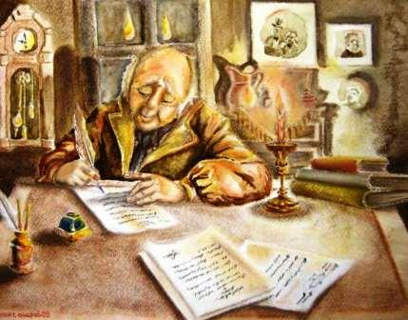
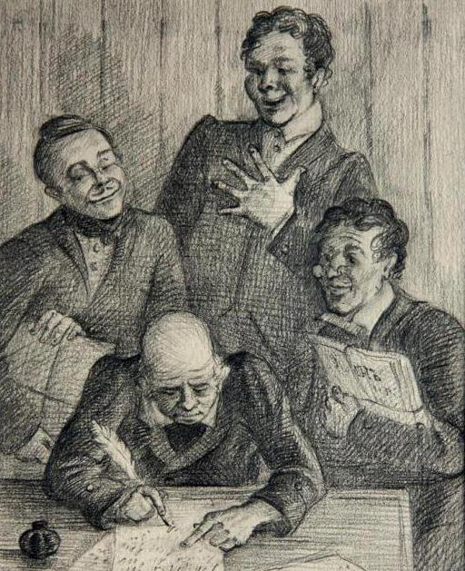
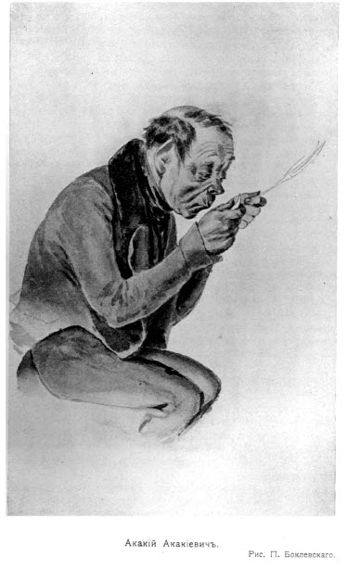
Главный герой повести «Шинель»- Акакий Акакиевич Башмачкин
Мелкий чиновник Акакий Акакиевич Башмачкин является главным героем печальной повести "Шинель" Н. В. Гоголя. Ниже представлен цитатный образ и характеристика Акакия Акакиевича, описание внешности и характера героя. Акакий Акакиевич в повести "Шинель" Гоголя - это "маленький человек", одинокий и беззащитный. Он становится жертвой человеческого безразличия и жестокости. Это собирательный образ мелкого чиновника, забитого, униженного и оскорбленного.

Slide 8
Цитатный образ Башмачкина
Имя и фамилия-Акакий Акакиевич Башмачкин: «… Акакий Акакиевич…», «…Фамилия чиновника была Башмачкин…»
Возраст Акакия Акакиевича: «Акакию Акакиевичу забралось уже за 50 лет…», «…Акакий Акакиевич, как человек в летах…»
Внешность Акакия Акакиевича: «….один чиновник; чиновник нельзя сказать, чтобы очень замечательный, низенького роста, несколько рябоват, несколько даже подслеповат, с небольшой лысиной на лбу, с морщиной по обеим сторонам щек и цветом лица, что называется геморроидальным…Что же делать! виноват петербургский климат…» «….в вицмундире и с лысиной на голове…»
«….низенький чиновник с лысинкою на лбу… », «… волосы, которые еще водились у него в небольшом количестве на висках и затылке…», «… человека небольшого роста, в старом поношенном вицмундире…»
Одежда Акакия Акакиевича: «Он не думал вовсе о своем платье: ….вицмундир у него был не зеленый, а какого-то рыжевато-мучного цвета. Воротничок на нем был узенький , низенький, так что шея его, несмотря на то что не была длинна, выходя из воротника, казалась необыкновенно длинною…», «И всегда что нибудь да прилипало и его вицмундиру: или сенца кусочек, или какая-нибудь ниточка…», «… на своей шляпе….», «… его старенький вицмундир»

Slide 9
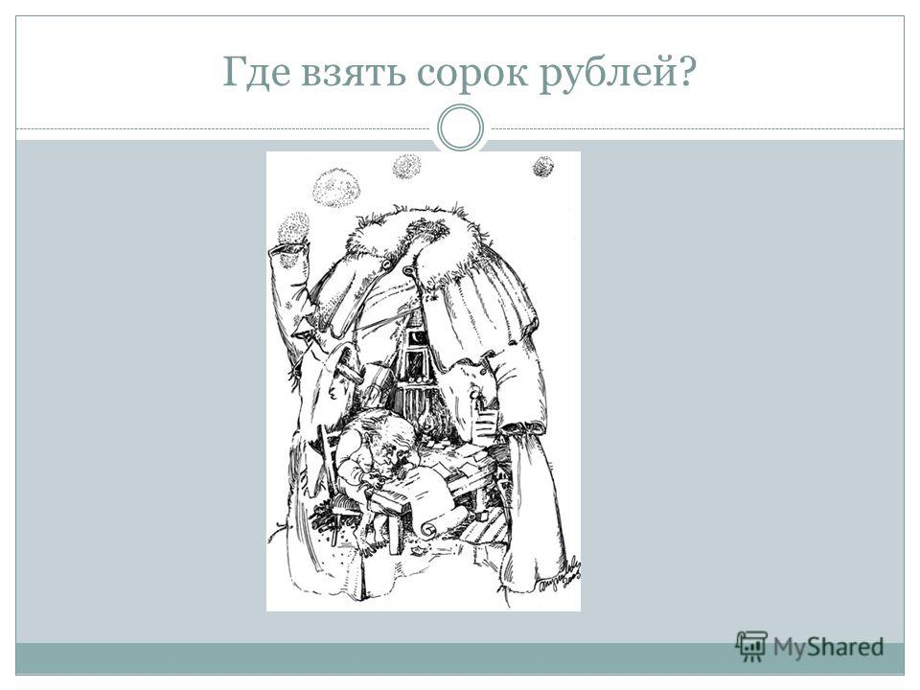
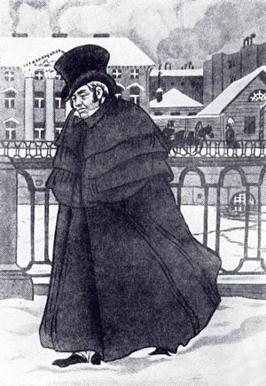
Цитатный образ Башмачкина
Старая шинель Акакия Акакиевича: « Нет, нельзя поправить: худой гардероб!» в двух-трех местах, именно на спине и на плечах, она сделалась точная серпянка; сукно до того истерлось, что сквозило, и подкладка расползлась. Надобно знать, что шинель Акакия Акакиевича служила тоже предметом насмешек чиновникам; от нее отнимали даже благородное имя шинели и называли ее капотом. В самом деле, она имела какое-то странное устройство: воротник ее уменьшался с каждым годом более и более, ибо служил на подтачиванье других частей ее. Подтачиванье не показывало искусства портного и выходило, точно, мешковато и некрасиво. Да заплаточки не на чем положить, укрепиться ей не за что, подержка больно велика. Только слава что сукно, а подуй ветер, так разлетится. Дело совсем плохое.
Новая шинель Акакия Акакиевича: «…та же шинель на толстой вате, на крепкой подкладке без износу …», «скинул шинель и повесил ее бережно на стене, налюбовавшись еще раз сукном и подкладкой, и потом нарочно вытащил, для сравненья, прежний капот свой, совершенно расползшийся » «…все было решительно шито на шелку, двойным мелким швом, и по всякому шву Петрович потом проходил собственными зубами, вытесняя ими разные фигуры…»

Slide 10
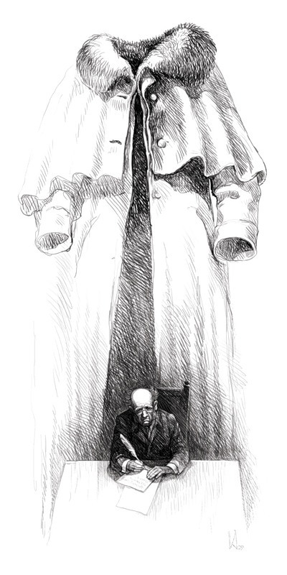
Образ Шинели
В результате развития сюжета образ ШИНЕЛИ становится своеобразным центром, стягивающим к себе все сюжетные линии.Шинель претендует на роль героини повествования, определяя все перипетии сюжета.Шинель- это «вечная идея», «подруга жизни», «светлый гость», как представительница молчаливого внутреннего мира Акакия Аскакиевича, его неосознанной надежды занять достойное место в обществе. Шинель для Акакия Акакиевича не просто дорогая вещь, на которую ему, во всем себе отказывая, пришлось собирать около семи месяцев.Шинель не только средство защиты от холода, а знак социальной значимости и воплощение мечты о продвижении по службе.Потеряв шинель, Акакий Акакиевич уже не может вернуться к своему прежнему состоянию.Характерно, что Акакий Акакиевич подхватывает простуду не той морозной ночью, когда ее украли, и ему пришлось раздетому возвращаться домой по морозу.Герой простужается только через несколько дней, возвращаясь от генерала после того, как теряет последнюю надежду на человеческое с собой обращение.Утрата шинели равносильна утрате всей жизни. Утрата шинели – трагедия, которая приводит к смерти и последующим мытарствам души, жаждущей возмездия за равнодушие к судьбе «маленького человека» «высокопоставленных чиновников».

Slide 11
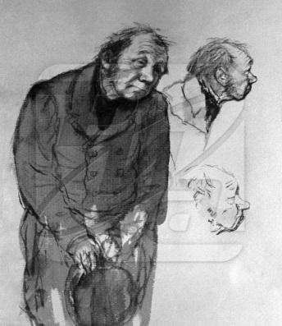

Авторское отношение к герою
Снижение героя- В герое уничтожается все духовное, меняются ценностные ориентиры. Смыслом жизни, идеалом и единственной мечтой становится вещь – шинель. Убогость интересов «маленького человека» доведена до предела, он не живет, он лишь существует. Потеря главной ценности приводит к смерти.
Возвышение героя- Житийные черты. Мечта наполняет жизнь Башмачкина смыслом. Смерть его подобна смерти романтического героя, утратившего свой идеал. Рассказчик сочувствует герою: «на него обрушилось несчастие, как обрушивалось на царей и повелителей мира». Один из сослуживцев в словах героя «Оставьте меня, зачем вы меня обижаете?» услышал слова «Я брат твой». «Значительное лицо» тоже преображается после встречи с Акакием Акакиевичем.

Slide 12
Задание №1 «Горемычная жизнь» Акакия Акакиевича. Составьте вопросный план к прочитанным текстам, с тем, чтобы ответы давали характеристику главному герою.

Slide 13
Примерные вопросы
1. Расскажите о главном герое. Как было дано имя? Какие строки говорят о предопределенности судьбы? 2.Как живет этот человек? 3.Каково отношение к нему сослуживцев? 4.Какие чувства вызывает у вас герой? Когда вы смеялись, а когда сочувствовали ему? 5.А каково авторское отношение? Башмачкин - несчастный или посмешище?
6. Появление шинели приоткрывает ли душевный мир героя? 7. Почему Гоголь так подробно рассказывает о приобретении шинели, даже о том, какой мех был положен на воротник? 8. Какие перемены вносит появление шинели в жизнь героя?
9.Как отнеслись служащие департамента, в котором служил герой ., к известию о пропаже шинели? 10.К кому обращается Акакий Акакиевич за помощью?

Slide 14
Задание №2 Стратегия «Проблемные вопросы»:
Ответьте на вопросы и выделите два периода жизни Башмачкина.
1.Почему Башмачкин решил сшить новую шинель? На какие жертвы он идёт ради этого?
2. Кто является истинным героем повести: Акакий Акакиевич Башмачкин или шинель?
В повести выделяются два периода в жизни героя: «период капота» и «период новой шинели», его отношение к жизни.
Заполните таблицу примерами.
«период капота» | «период новой шинели»

Slide 15
Примерные ответы
1. Башмачкин решил сшить новую шинель потому что - старая износилась и была дырявой в некоторых местах. Башмачкин решил экономить. Он перестал ужинать и покупать свечки. Передвигался теперь на цыпочках, чтобы меньше стирались подметки. Белье отдавал в стирку реже, а дома обходился и вовсе без него, ходил в одном халате.
2.Главный герой –чиновник Акакий Акакиевич Башмачкин. Роль шинели символическая. Шинель это символ радости жизни и человеческого достоинства.

Slide 16
Примерный ответ
«период капота» | «период новой шинели»
Ничто «не имело даже влияния на занятия его; среди всех документов, он не делал ни одной ошибки». | «Переписывая бумагу, он чуть было даже не сделал ошибки».
«Приходя домой, он садился тот же час за стол, хлебал наскоро свои щи и ел кусок говядины с луком… вынимал баночку с чернилами и переписывал бумаги, принесенные на дом». | «Пообедал он весело и после обеда уж ничего не писал, никаких бумаг, а так немножко посибаритствовал на постеле, пока не потемнело».
«Акакий Акакиевич не предавался никакому развлечению». | «Он уж никак не мог отказаться от приглашения на вечеринку у столоначальника».

Slide 17
Задание 3
Речевая характеристика является
яркой демонстрацией характера героя.
Дайте характеристику речи Башмачкина Акакия Акакиевича
План
Объем речи героя (много или мало говорит)
Общий строй речи –(логично выстроенный, сбивчивый, напевный, экспрессивный, грубый
Манера речи- (спокойным, властным, вкрадчивым, взволнованным, раздраженным и т. д.)
Цитаты –примеры из текста

Slide 18
Примерный ответ
Акакий Акакиевич — косноязычный человек, он говорит бессвязно и неуверенно: "...Нужно знать, что Акакий Акакиевич изъяснялся большею частью предлогами, наречиями и, наконец, такими частицами, которые решительно не имеют никакого значения. Если же дело было очень затруднительно, то он даже имел обыкновение совсем не оканчивать фразы, так что весьма часто, начавши речь словами: «Это, право, совершенно того…».."

Slide 19
Задание №4
Составьте аннотацию статьи по повести Н.В.Гоголя «Шинель»
Аннотация – краткое описание книги, которое дает читателю представление о произведении, рассказывает завязку сюжета или обозначает общую тему книги.
Аннотация состоит из двух частей:
1.О чем написано данное произведение, какова его цель.
2.Кому оно адресовано.
В аннотации используются специальные конструкции, т.е языковые формулы(речевые клише).Запомните и используйте их при написании аннотации: в статье (книге) рассматривается: в книге изложены; в статье даются; обращается внимание; в основу работы положено; делается вывод; книга рассчитана; статья предназначена; предназначена широкому кругу читателей...
Следует знать: аннотация не раскрывает содержания текста-первоисточника, а лишь информирует о его существовании и дает самое общее представление о его содержании.

Slide 20
Примерный ответ
Аннотация на статью повесть Н.В.Гоголя «Шинель»
Данная статья представляет собой описание жизни бедного чиновника, Акакия Акакиевича Башмачкина.
Н.В Гоголь поднимает проблему социальной несправедливости, показывая жестокость общества к «маленькому человеку».
Рассчитана на широкий круг читателей-преподавателей и студентов, учащихся старших классов и всех, кто интересуется художественной литературой.

Slide 21
Рефлексия
Сегодня я узнал…
мне было интересно…
было трудно…
я выполнял задания…
я научился…
у меня получилось …
меня удивило…
мне не понравился…
мне понравился…

Slide 22
Учебное задание
Прочитайте рассказ И.С.Тургенева
«Два богача»
Надеюсь, вы узнали много нового и полезного.
Урок окончен! До новых встреч!

Slide 23
Баршаға қолжетімді, сапалы білім!
Үш тілді
Цифрлы Қазақстан
Нәтижелі
Қол
жетімді
Дербес оқыту
Тиімді
Білімді бағалау
Заманауи технология
Качественное образование,
доступное всем!

